Slide 1

４年生
道 徳
“自分らしさ”について考えてみよう
©photoAC

Slide 2

「私と小鳥と鈴と」 金子みすゞ
私が両手をひろげても、 お空はちっとも飛べないが
飛べる小鳥は私のように、 地面を早くは走れない
私がからだをゆすっても、 きれいな音は出ないけど、
あの鳴る鈴は私のように たくさんな唄は知らないよ。
鈴と、小鳥と、それから私、 みんなちがって、みんないい。
©photoAC

Slide 3

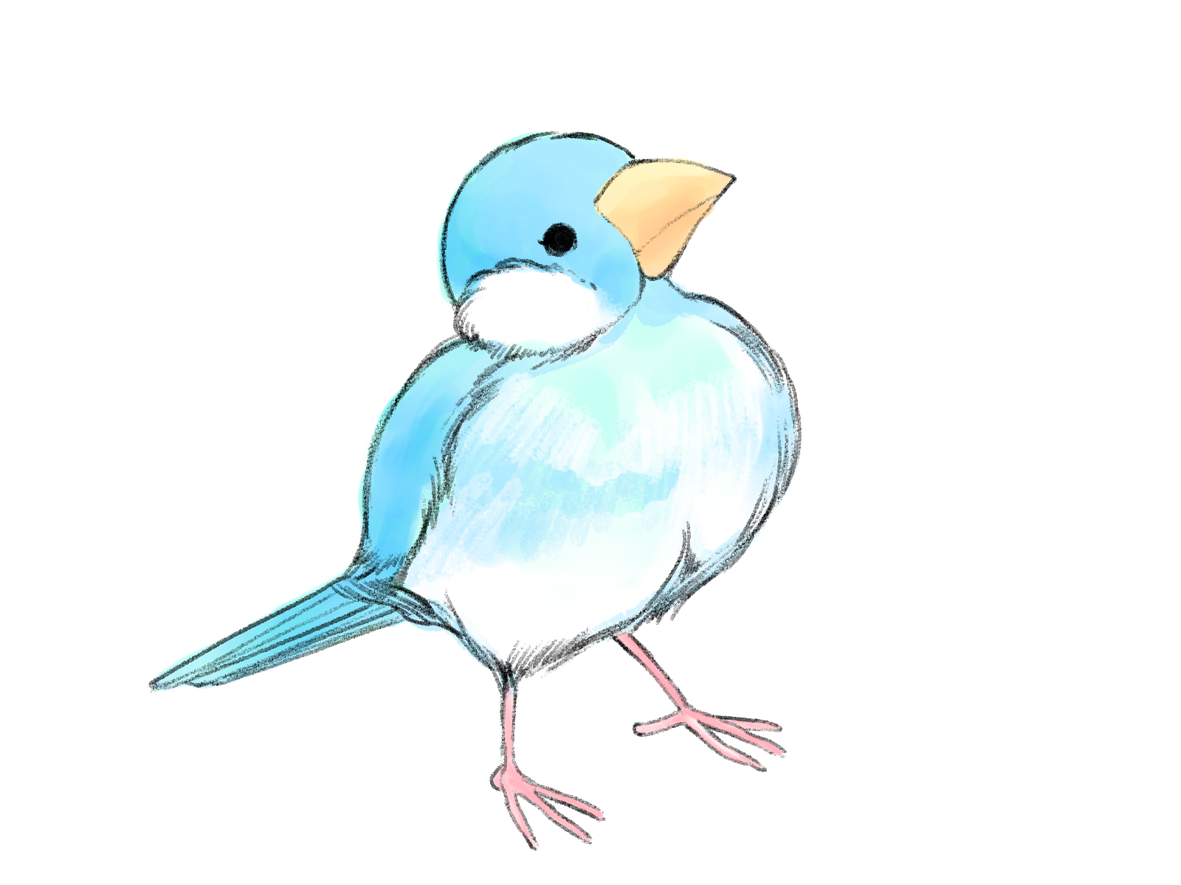

私
地面を早く走れるよ！
できること
できないこと
唄をたくさん知ってるよ！
小鳥
みんなちがって
みんないい
空を飛べるよ！
鈴
きれいな音が出せるよ！
“自分らしさ”
©illustAC

Slide 4
「私と小鳥と鈴と」 金子みすゞ
私が両手をひろげても、 お空はちっとも飛べないが
飛べる小鳥は私のように、 地面を早くは走れない
私がからだをゆすっても、 きれいな音は出ないけど、
あの鳴る鈴は私のように たくさんな唄は知らないよ。
鈴と、小鳥と、それから私、 みんなちがって、みんないい。
でも、“まちがい”は、みんなでなくしていこう！
でも、“まちがい”は、みんなでなくしていこう！
©photoAC

Slide 5

“自分らしさ”について、
考えてみよう！
“自分らしさ”について、
考えてみよう！
©illustAC

Slide 6

できること
できないこと
①
すきなもの
きらいなもの
②
⑥
性
“自分らしさ”
（みんなちがって、みんないいもの）
家 族
ふるさと
⑤
③
性 格
体つき
体 質
④

Slide 7
自分らしい“性”って？
性は、にじいろ
◆こころの性
女らしい
男らしい
◆からだの性
男らしい
女らしい
◆好きになる性
女らしい
男らしい
◆表現する性
男らしい
女らしい
（もちもの・着る服など）

Slide 8


考えてみよう！
？？？
「自分らしい性が、よくわからないな。」
「自分らしい性は、まわりの人とは
何かちがうな。」
と思ったとき、
◆ 相談する？
だれに
◆ 相談しない？
そのわけ

Slide 9


松本先生、馬場先生
小山先生
◆ 相談できる人
…
図書室の本
図書室の先生
◆ 自分で調べたいとき
…
みんなが相談しやすくなるヒント
相談されたら、まず「話してくれてありがとう」と伝える。
相談されたことを、勝手に他の人に話さない。
性のことや好きな人のことで、からかったりしない。

Slide 10
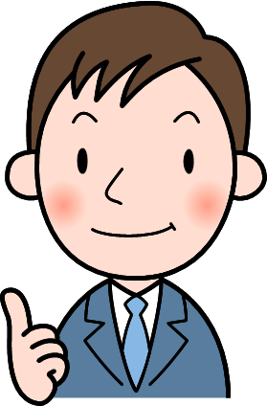
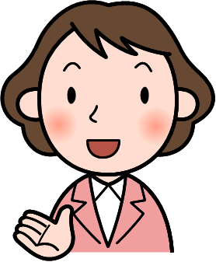
“自分らしい性”を大切にしようという世の中の動き
● ランドセルは、何色でもOK！
学校
● みんな「○○さん」と呼ぶよ！
● 制服も自分らしいものを選んでいいよ！
● おとなになったら、性は変えられるよ！
社会
● パートナーシップ制度が広がってきたよ！
● アウティングは、決まりで禁止しますよ！
“自分らしい性”を大切にする人
＝ALLY（アライ）

Slide 11




４年生
道 徳
“自分らしさ”について考えてみよう
“自分らしさ”を見つけて、
“自分らしく”生きていける。
“自分らしさ”を見つけて、
“自分らしく”生きていける。
そんな世の中を
つくっていきましょう！
そんな世の中を
つくっていきましょう！
©photoAC

